Slide 1
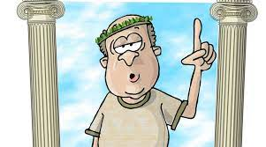
ΔΙΑΤΡΟΦΗ ΣΤΗΝ ΑΡΧΑΙΑ ΕΛΛΑΔΑ
Γεωργία Μπουφίκου
Σταυρούλα Θώμου

Slide 2
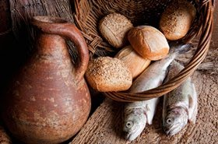
Η διατροφή των αρχαίων Ελλήνων ήταν λιτή. Τα βασικά της συστατικά ήταν: το σιτάρι, το κρασί και το λάδι. Βασίζονταν στα δημητριακά (σιτάρι σκληρό, κριθάρι,). Με το σιτάρι παρασκεύαζαν το ψωμί και τις γαλέτες. Συνόδευαν τα δημητριακά με οπωροκηπευτικά (λάχανα, κρεμμύδια, φακές, κουκιά και ρεβύθια.

Slide 3
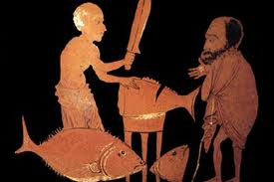
Οι αρχαίοι Έλληνες είχαν τρία βασικά γεύματα:
α) ο ακρατισμός (κριθαρένιο ψωμί βουτυγμένο σε κρασί μαζί με σύκα και ελιές).
β) το άριστον (μεσημέρι ή νωρίς το απόγευμα)
γ) το δείπνον (θεωρούνταν το πιο σημαντικό γεύμα, γινόταν αφού πρώτα είχε δύσει ο ήλιος)

Slide 4
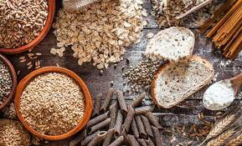
ΔΗΜΗΤΡΙΑΚΑ Τα δημητριακά αποτελούσαν τη βάση της διατροφής των αρχαίων Ελλήνων, κατά τη μινωική, τη μυκηναϊκή και την κλασική περίοδο. Χαρακτηριστικό είναι πως η Αθήνα του Περικλή, αποτελούσε το μεγαλύτερο εισαγωγέα σιτηρών του αρχαίου κόσμου: τα φορτία που κατέφθαναν από τη Μαύρη Θάλασσα και τον Ελλήσποντο ανέρχονταν κατά μέσο όρο σε τόνους ετησίως.

Slide 5
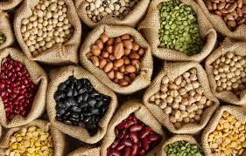
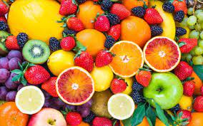
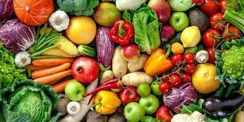
ΦΡΟΥΤΑ/ΛΑΧΑΝΙΚΑ/ΟΣΠΡΙΑ Τα λαχανικά και τα όσπρια που έτρωγαν οι Αρχαίοι Έλληνες ήταν βραστά ή πολτοποιημένα με ελαιόλαδο και ξίδι. Οι πιο φτωχές οικογένειες έτρωγαν βελανίδια. Ωστόσο, οι ελιές ήταν πολύ συνηθισμένες και τρωγόντουσαν ωμές ή συντηρημένες.Οι λαϊκές τάξεις προτιμούσαν να τρώνε φακές, ρεβίθια και κουκιά.

Slide 6
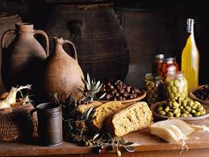
ΠΟΤΑ Στη πόση των αρχαίων Ελλήνων το ποτό με την ευρύτερη κατανάλωση ήταν προφανώς το νερό. Η αναζήτηση νερού υπαγόταν στις εργασίες που έπρεπε να διεκπεραιώσουν καθημερινά οι γυναίκες. Αν και η χρήση πηγαδιού συχνά ήταν αναπόφευκτη, όπως είναι φυσικό υπήρχε προτίμηση σε νερό «από πηγή πάντα ρέουσα και αναβλύζουσα». Το νερό θεωρείται θρεπτικό - κάνει τα δέντρα και τα φυτά να αναπτύσσονται - αλλά και επιθυμητό. Ο Πίνδαρος ονομάζει το νερό μιας πηγής «ευχάριστο σαν μέλι».

Slide 7
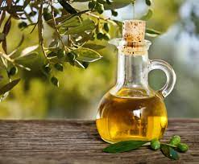
ΤΟ ΛΑΔΙ Το λάδι ήταν ένα υλικό που το χρησιμοποιούσαν ιδιαίτερα πολύ οι αρχαίοι Έλληνες.Από διάφορεςΑνασκαφές έχουν βρεθεί αμφορείςστους οποίους αποθήκευαντο λάδι. Στη αρχαιότητα,το φημισμένο λάδι ήταν αυτό πουπροερχόταν από την Σάμο και τηνΙκαρία.Το ελαιόλαδο τοχρησιμοποιούσανΣτην παρασκευή διαφόρωνφαγητών.

Slide 8
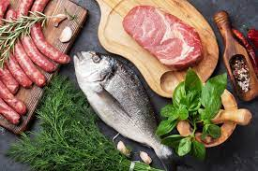
ΤΟ ΚΡΕΑΣ ΚΑΙ ΤΑ ΨΑΡΙΑ
Η κατανάλωση ψαριών και κρεατικών σχετίζεται με την οικονομική επιφάνεια του σπιτικού αλλά και τη γεωγραφική του θέση:οι αγροτικές οικογένειες μέσω του κυνηγιού και της τοποθέτησης μικροπαγίδων είχαν πρόσβαση σε πτηνά και λαγούς, ενώ μπορούσαν να μεγαλώνουν πουλερικά και χήνες στις αυλές τους.Οι ελαφρώς πλουσιότεροι μπορούσαν να διατηρούν κοπάδια με πρόβατα, κατσίκες και γουρούνια.Στις πόλεις το κρέας κόστιζε πάρα πολύ με εξαίρεση το χοιρινό

Slide 9
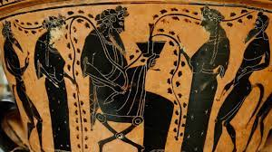
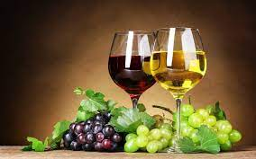
ΤΟ ΚΡΑΣΙ Το κρασί ήταν ένα από τα πιο διαδεδομένα ποτά των αρχαίων Ελλήνων. Το κρασί συνόδευε συνήθως όλα τα γεύματα τους και τα συμπόσια. Όπως ξέρουμε το έπιναν νερωμένο γιατί κατανάλωναν άφθονο και δεν ήθελαν να μεθούν. Το νέρωναν μέσα σε ένα αγγείο που ονομάζονταν κρατήρας και πολλές φορές έβαζαν μέσα και διάφορα αρώματα όπως θυμάρι, μέντα, γλυκάνισο, δενδρολίβανο, ακόμα και μέλι. Το κρασί ήταν χλιαρό ή κρύο ανάλογα με την εποχή. Μερικές φορές έβαζαν μέσα και παγάκια που τα έφερναν από τα βουνά και τα διατηρούσαν μέσα σε άχυρο.Εκείνη την εποχή υπήρχαν τέσσερα είδη κρασιού. Το άσπρο, το κιτρινωπό, το μαύρο και το κόκκινο. Το άσπρο ήταν το ελαφρότερο και πολύ χωνευτικό, το κιτρινωπό είχε πιο ξινή γεύση, ενώ το μαύρο και το κόκκινο που είχαν γλυκιά γεύση ήταν τα πιο περιζήτητα. Ο

Slide 10
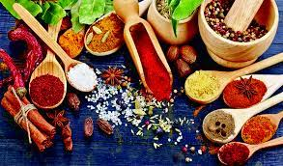
ΜΠΑΧΑΡΙΚΑ Τα ράφια της κουζίνας ενός αρχαίου ελληνικού σπιτιού έπρεπε να είναι εφοδιασμένα με διάφορα μπαχαρικά που συνήθιζαν να προσθέτουν για να κάνουν πιο γευστικά τα πιάτα τους. Κάποια από αυτά τα μπαχαρικά ήταν σίγουρα το αλάτι, η ρίγανη, το ξύδι, το θυμάρι, το σουσάμι, η κάπαρη, το κύμινο και διάφορα άλλα. ΠΟΤΑ Στη πόση των αρχαίων Ελλήνων το ποτό με την ευρύ

Slide 11
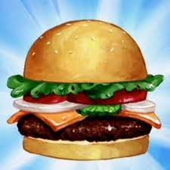
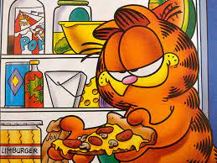
ΚΑΛΗ ΟΡΕΞΗ!!!

